Slide 1




论语
原文：子曰：“吾十又五而志于学，三十而立，四十而不惑，五十而知天命，六十而耳顺，七十而从心所欲，不逾矩。”
子曰：“由，诲汝知之乎？知之为知之，不知为不知，是知也。”
译文：孔子说：“我十五岁开始专心求学；三十岁能自立于世；四十岁遇到事情没有疑惑；五十岁知道了天命；六十岁听别人的意见能够包容；七十岁时一切随心所欲，而不越出规矩。”
子曰：“由（子路）！我教诲你的知道了吗？知道就知道，不知道就不知道，这种态度才是明智的啊！”
读解：前一则讲的是人的一生进德修业的发展过程，分为了几个阶段，真可谓“天行健，君子以自强不息”！孔子是自学成才的典范，勤奋不倦地学习是贯穿孔子一生的主题。正是通过刻苦的学习，孔子才掌握了渊博的知识，并授徒讲学，成为一位大教育家、大思想家。正是通过学习的积累，在不断的学习中，孔子一步步得到提高，从而达到了“从心所欲”的境界。孔子学习如饥似渴，不断的寻找机会充实自己，“入太庙，每事问”。孔子认为学习要有正确的态度，“知之为知之，不知为不知”（《为政》）。孔子以学习为乐，并对学习有很深的体会。 后一则强调了要正确的估量自己，不夸耀，不虚伪，人要有自知之明。

Slide 2
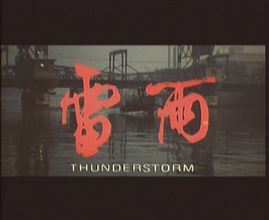



《雷雨》
曹禺

Slide 3
学习目标
1.明确识记戏剧的基本文学常识。
2.作者曹禺及有关《雷雨》简介。
3.通过语言的品味来分析周朴园、鲁侍萍的个性特点。
4.通过分析剧本的矛盾冲突，分析人物形象。

Slide 4



戏剧、戏曲和话剧
戏剧是一种综合性的舞台艺术，它借助文学、音乐、舞蹈、美术等艺术手段塑造舞台艺术形象，揭示社会矛盾，反映现实生活。戏剧是由演员扮演角色，在舞台上当众表演故事情节的一种艺术。在西方，戏剧（drama）即指话剧。在中国，戏剧是戏曲、话剧、歌剧等的总称，也常专指话剧。（摘自《辞海》）
戏剧是个总称，戏曲是通过唱腔和对话来表演的戏剧。话剧是通过人物对话来演绎情节的戏剧。

Slide 5
文体知识
戏剧分类
按艺术形式和表现手法分为话剧、歌剧、舞剧；
按剧情繁简和结构分为独幕剧、多幕剧；
按题材所反映的时代分为历史剧和现代剧；
按矛盾冲突的性质分为悲剧、喜剧、正剧（又称悲喜剧）。
从风格来看：悲剧的风格严肃悲伤、结局悲惨；喜剧的风格轻松欢快，结局圆满；正剧的风格严肃、内容现实、剧中矛盾复杂，但有时能得到某种程度的解决。

Slide 6
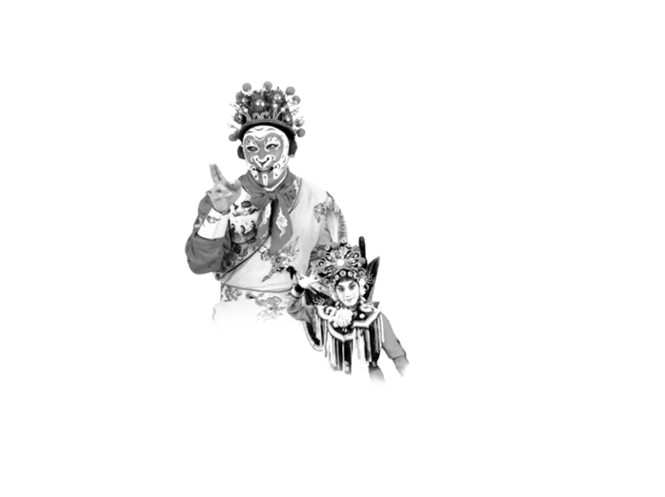
剧本
剧本是文学作品的一种体裁。是戏剧艺术创作的基础。主要由人物对话（或唱词）和舞台指示组成。经过导演处理，用于演出的剧本，通称脚本或演出本（台本）。（摘自《辞海》）
戏剧的要素包括舞台说明、矛盾冲突、人物语言（台词）等。
剧本，也就是戏剧文学的特色有三：
一是适合舞台表演、
二是要有戏剧冲突；
三是要有鲜明生动的人物对话。
结构上要符合“三一律”

Slide 7
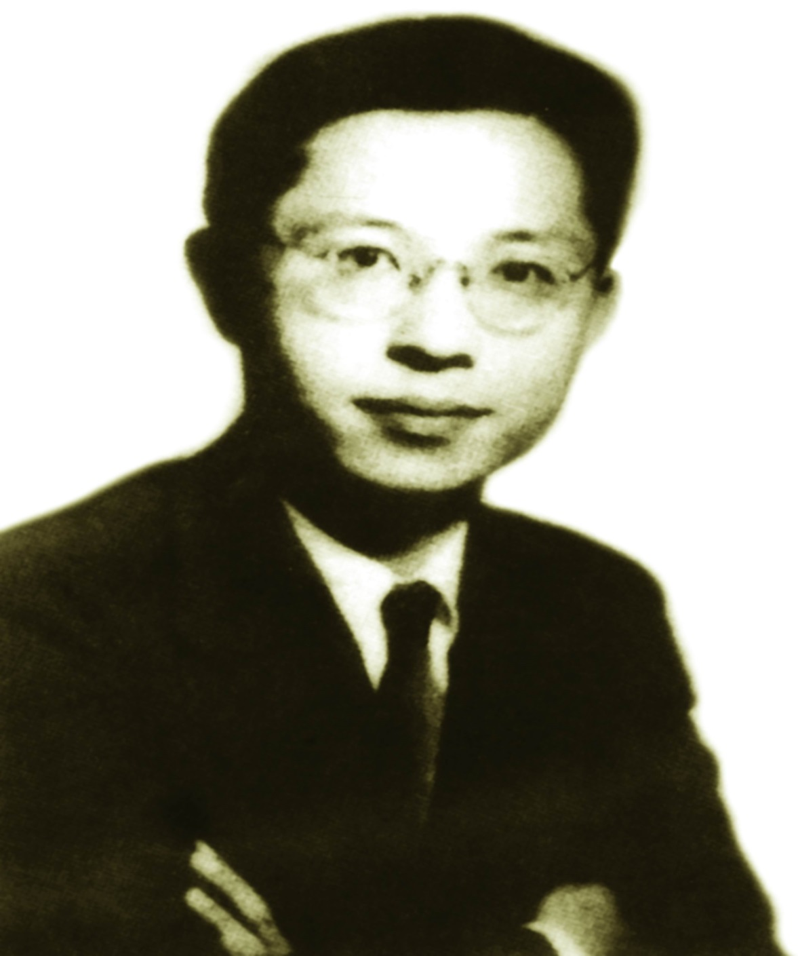
作者简介
曹禺，原名万家宝，1910年出生于天津一个没落的官僚家庭，原籍湖北潜江。1929年进南开大学，后转入清华大学外语系。1933年大学四年级的时候，完成处女作《雷雨》，震动当时戏剧界。 1935年发表《日出》，继而又发表了《原野》（1937）
被称为“中国的莎士比亚”。
他的作品矛盾集中，冲突激烈，结构紧凑，在中国话剧史上放射着夺目的异彩，标志着中国话剧艺术的成熟。
《雷雨》是中国话剧史上的杰出作品。也是中国现代话剧成熟的标志，被称作我国现代戏剧奠基之作。

Slide 8
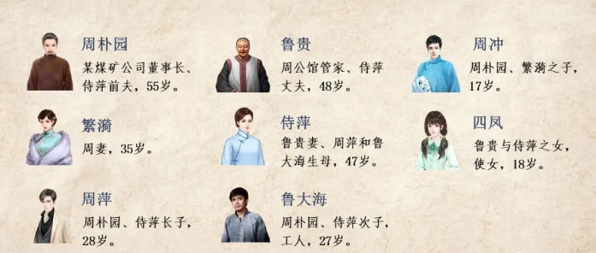
剧中人物关系

Slide 9
作品简介
（继）母子+情人
繁 漪（35）
周 冲（17）
周朴园（55） 周 萍（28）
鲁侍萍 （47） 鲁大海（27）
四 凤（18）
鲁 贵 （48）
夫妻
主 仆 + 情 人
主仆
情人
主 仆
+
夫妻
（继）父子

Slide 10
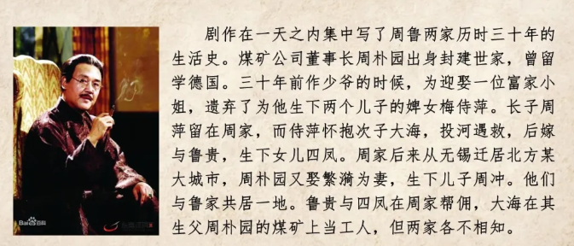
剧情简介

Slide 11
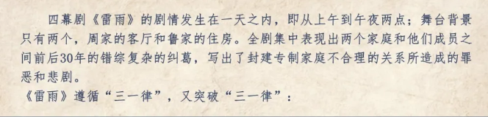
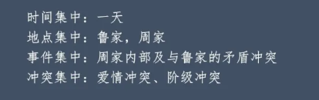
剧本特色
剧本的舞台性：
必须遵循时空高度集中的原则

Slide 12
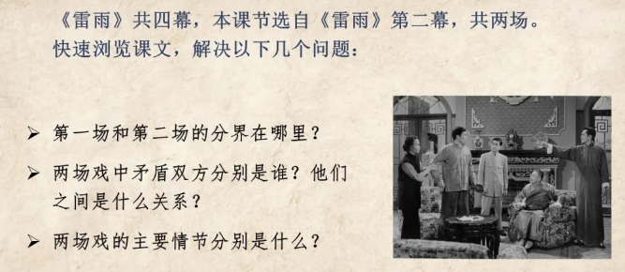
剧本探讨
“周朴园可是你——
周朴园与鲁侍萍，周朴园与鲁大海
周朴园和鲁侍萍相认;周朴园和鲁大海谈判
Notes:
现在请同学说说看，课文中的哪个部分让你印象深刻?

Slide 13
）相遇诉旧怨
侍萍，是你？
四凤的妈
熟知旧衬衣？！
她没有死？！
姓鲁
修墓
姓鲁
熟知旧事？
无锡口音！
关窗
周朴园：
鲁侍萍：

Slide 14

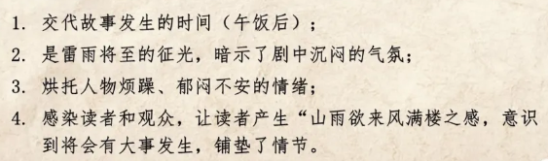
舞台说明

Slide 15
戏剧的基本要素
①戏剧冲突
②戏剧语言
人物语言（台词）
舞台说明

Slide 16
冲突：是矛盾斗争的一种表现形式。主要通过人与人之间的冲突表现阶级之间和阶级思想的矛盾冲突，有些冲突也表现为先进与落后、进步与保守的矛盾冲突。戏剧冲突应比生活矛盾更强烈，更典型，更集中，更富于戏剧性。
台词：是剧中人物的语言。它是性格化的，是富有动作性的，即人物的语言是同他的行动联系在一起的。台词的表现形式有对话、独白、旁白（登场人物离开其他人物而向观众说话）、内白（在后台说话）、潜台词（登场人物没说出来的语言，而是用表情表现出来的言外之意）等等。
舞台说明：是帮助导演和演员掌握剧情，为演出提示的一些注意之点的有关说明的叙述和描写的语言。说明的内容有关于时间、地点、人物、布景的，有关于登场人物的动作、表情的，有关于登场人物上场、下场的，有关于“效果”的，有关于开幕、闭幕的等等。

Slide 17
如何欣赏戏剧作品
一、把握剧本所展示的矛盾冲突。
二、品味个性化的人物语言。
三、欣赏戏剧人物的形象。

Slide 18
周朴园的心理变化过程
你，你贵姓？
（抬起头来）你姓什么？
（忽然立起）你是谁？
（徐徐立起）哦，你，你，你是——
哦，侍萍！（低声）是你？
你来干什么？谁指使你来的？
——似曾相识，感到奇怪，内心仍很平静
——感到意外，疑惑
——更疑惑，有不祥之感，有点慌
——有些不知所措
——不愿也不敢承认这是真实的。
——恼怒，害怕

Slide 19
周朴园认出侍萍后的情态
手段 | 言行
厉声责问
你来干什么？谁指使你来的？
用缓和的语调稳住
你可以冷静点。
你我都是有子女的人了。
你的生日，每年我都记得。
关窗户的习惯，我都保留着。
用感情软化
想用金钱收买打发
好！痛痛快快的！你现在要多少钱吧！并开出支票。

Slide 20
戏剧剧本三要素
我们知道构成剧本的三要素是语言、人物和戏剧冲突。其中，语言是剧本的基础，是第一要素。
黑格尔说：“在戏剧中，能把个人的性格、思想和目的最清楚地表现出来的是语言，戏剧人物的最深刻方面只有通过语言才能实现。”

Slide 21
潜 台 词
戏剧语言中最具魅力、最耐人寻味的就是潜台词。它是推动戏剧情节、展示戏剧冲突和表现人物形象的灵魂。
潜台词是指隐藏在台词背后的言外之意、弦外之音，是潜藏在台词背后的人物的思想、愿望和目的，是台词的真实含意。
潜台词能够准确地传达出人物潜在的心理动机和真正的话语目的，从而引发某种深层的心理交锋，形成剧本内在的戏剧性。
品读潜台词，可以准确地把握人物形象。

Slide 22
如何鉴赏潜台词？
1、抓关键词：
周朴园向鲁侍萍打听当年的梅小姐：
周：梅家的一个年轻的小姐，很贤慧，也很规矩，有一天夜里，忽然地投水死了。后来，后来，──你知道么？
鲁：可是她不是小姐，她也不贤慧，并且听说是不大规矩的。听说她跟那时周公馆的少爷有点不清白，生了两个儿子，生了第二个，才过三天，忽然周少爷不要她了……

Slide 23
潜台词：三个“不”，言外之言是：她明明是女佣的女儿，你却说她是小姐；她明明与东家少爷有染，你却说她很规矩。你这样美化当年的侍萍不正是为了美化你自己，使自己不失身分吗？鲁侍萍揭穿梅小姐的身份，一是对周朴园虚荣和虚伪的讽刺，也饱含着对自身屈辱的辛酸。
潜台词：两个“忽然”。“忽然地投水死了”：意思是说不知道为什么投水死的。他当然知道。“忽然”一词，多么轻松，推卸责任，掩饰罪责，虚伪之举。
“忽然周少爷不要她了”：周朴园屈从于社会和家庭的压力，以牺牲侍萍一生的幸福为代价，可见他是多么冷酷、自私！“忽然”一词掩饰不住鲁侍萍心中无限的悲愤、辛酸。

Slide 24
品读潜台词
是的，三十多年前呢，那时候我记得我们还没有用洋火呢
鲁侍萍为什么要提“洋火”这个细节?“洋火”是什么?
甚至于你因为生萍儿，受了病，总要关窗户
右袖襟上有个烧破的窟窿，后来用丝线绣成一朵梅花补上的
俄国著名戏剧表演理论家斯坦尼斯拉夫斯基曾经说演员的台词藏在他心中，却能在他的对手心中，并通过他和他的对手在观众、读者心中激起无数的想象、期待、欲望等等。
Notes:
今天我们就来品一品“周鲁相认”的潜台词。我们就从鲁侍萍的无锡口音开始吧。请生2、生3两位同学给大家表演这个片段。
你读完之后有什么感受?激起了这样大的情感波澜。这就是潜台词的神奇所在!大家在课后认真找一找，仔细品一品，特别是那些反复出现又含义丰富的词。周鲁相认似乎每一词、每一句话都大有深意似的，现在我们再来看看，哪些句子特别有深意呢

Slide 25
身份的四次追问
你，你贵姓？
（抬起头来）你姓什么？
（忽然立起）你是谁？
（徐徐立起）哦，你，你，你是——
舞台说明，提示人物的动作、表情，暗示人物的性格、情节的发展等
Notes:
大家找找看，是哪四句?台词前面，有提示吗?
好的。你找得很准确。请同学说说看，第一次发问，是在怎样的心理背景下?
第二次追问，我们请两位同学给大家表演一下，好吗?想想看，这次追问，背后的潜台词又是什么?生11说说看。
接下来，请生12、生13表演第67页的一个片段，大家思考，第三次因何而追问?
生14：你说说看，这一次的追问，周朴园的潜台词是什么?
说得很好。不过，你有没有注意到，当鲁侍萍告诉周朴园梅小姐没有死的时候，周朴园的第一反应是什么?
你说得很好，说明你读得很细。你读出了另外一处的潜台词，大家是否应该给她一点鼓励的掌声啊?接下来的追问更扣人心弦，请同学们两人一组自由组合，放开声音，好好读一读。请同学说说，这最后一词的追问。

Slide 26
2、抓关键句
（1）前后反复句：
周：你是新来的下人？
鲁：不是的，我找我的女儿来的。
周：你的女儿？
鲁：四凤是我的女儿。
周：那你走错屋子了。
鲁：哦。－－老爷没有事了？
鲁：她遇人都很不如意，老爷想帮一帮她么？
朴：好，你先下去吧。
鲁：老爷，没有事了？（望着朴园，眼泪要涌出）

Slide 27
潜台词（第一句）：她想看看这个曾经与她相爱过，又将她无情抛弃，使她遭受了三十年人生屈辱的人还能认出她吗？又会怎样对待她呢？更何况，她多么想见见那个令她朝思暮想的大儿子萍儿呀。因此她决不能就此与周朴园擦肩而过。所以当周朴园以“这间屋子底下人不准随便进来”为由对她下了逐客令，她看似随口应答，其实是没话找话，不想离开。
潜台词（第二句）：周朴园得到的结果却是梅小姐不仅活着，而且就在“此地”。因此，他心神不宁、心烦意乱，急于想打发掉眼前这个奇怪的“下人”。于是他不耐烦地二下逐客令。此时鲁侍萍的内心五味杂陈：怨恨、失望、不满、莫名的幻想与渴望，呼之欲出。眼看就将与之失之交臂，鲁侍萍只得再次无话找话。

Slide 28
（2）双关句
周朴园和鲁大海谈判时，鲁侍萍亲眼目睹了他们父子相斗、兄弟相残的情形：
鲁：（大哭起来）哦，这真是一群强盗！（走至萍前，抽咽）你是萍……凭——凭什么打我的儿子？
萍：你是谁？
鲁：我是你的——你打的这个人的妈。

Slide 29
潜台词：第一句：想念却不能透露真实身份，为了她儿子的身份地位，也为了她对周朴园的承诺。于是她利用谐音双关，将“萍”字转化成了另一个“凭”字。“没有想到竟然动手打了自己的弟弟，”她的心中充满了痛苦、失望和愤恨。
面对周萍“你是谁”的责问，侍萍多想说出我是你的母亲啊，然而她不能，她强压着内心的悲愤与伤痛，将话语巧妙地掩饰过去。如果说先前她对周朴园还抱着一丝幻想，那么此刻她完全清醒。所以她愤怒的喊出：这真是一群强盗！”正直、善良、刚强的鲁侍萍在残酷的现实面前变得理智清醒。

Slide 30
（3）话题突转句
周：我看你的性情好像没有大改，——鲁贵像是个很不老实的人。
周：我叫他，他就可以下来见你。不过是——（顿）他很大了，——（顿）并且他以为他母亲早就死了。
潜台词：第一句中，周朴园为什么突然把话题转到鲁贵身上？潜台词是“你不能告诉鲁贵实情”。一方面有损自己的名声，另一方面又怕鲁贵的敲诈，自己不把话挑明，怕再激起鲁侍萍的愤慨，鲁侍萍说了“你不要怕。他永远不会知道”后，周朴园才长舒了一口气“那双方面都好”。
第二句的潜台词实际是：你见周萍时不要太冲动，不要说出真相来，即使说出真相周萍也不会相信的。这是在提醒鲁侍萍，但话不能说得太直白。

Slide 31
小结潜台词鉴赏方法
1、抓住关键词句
2、练习上下语境
3、结合舞台说明
4、反复诵读体味

Slide 32
（2008年安徽卷）“言外之意”指话里暗含着的、没有直接说出的意思。请阅读下列语段，将言外之意写在横线上。
（1）一位不知名的画家向著名画家门采尔诉苦：“为什么我画一幅画只需要一天工夫，而卖掉它却要等上整整一年呢？”门采尔很严肃地说：“倒过来试试吧，亲爱的！”
门采尔的言外之意是：___________________________________
（2）钢琴之王李斯特到克里姆林宫去演奏。演奏开始了，沙皇还在和别人说话。于是，李斯特停止了演奏。沙皇问他为什么不演奏了，李斯特欠了欠身子说：“陛下说话，我理应恭听。”
李斯特的言外之意是：____________________________________

Slide 33
【思路点拨】
潜台词是人物在行动过程中真实的内心表现，能有效地表现人物的性格。做题时要读懂材料，特别是读懂设题的语句，要结合具体的对话语境，进行合理的推测和概括。
【参考答案】
（1）示例1：你在创作上花的时间太少。
示例2：时间应放在创作上，而不应放在卖画上。
（2）示例1：你不注意听我演奏，这是对我的不尊重。
示例2：我为您演奏，您应该倾听。

Slide 34
回顾戏剧
文学中除了戏剧，还有什么？
（诗歌、散文）
文学的戏剧和表演的戏剧有什么区别？
（文字·舞台、音乐、表演者动作情态等）
戏剧主要用什么说话？
（戏剧冲突）
理解一篇戏剧要做哪些事情？
（品味语言、把握冲突、把握人物形象）

Slide 35
剧情设计：给冲突一些延宕
冲突跌宕：在尖锐的冲突和紧张的剧情进展中，作者设法使冲突和剧情暂时收到抑制。
跌宕的效果：
一、拉长戏剧的冲突过程，增添戏剧性；
二、形成剧情的张弛变化，提高审美性；
三、扩大戏剧的情节容量，使内容更丰富多样；
四、增加人物的表现机会，使形象生动饱满。

Slide 36
人物形象分析
请用一句话评说周朴园，并简述依据和理由。周朴园是一个什么样的人。
冷血、阴险。比如：把梅侍萍赶出家门；与鲁大海起争执。
懦弱。比如：30年不敢面对侍萍。想用钱打发走侍萍。
老道、现实、深谙世事。比如：淹死小工、娶门当户对的小姐、用钱解决问题。
好颜面。比如：30年前的事再提显得丢脸，想维护自己的面子，想马上解决掉这个事情。
比如：找过，以为侍萍死了。用钱是一种补偿，对于商人而言很正常。只能这么干
Notes:
品味小说就是要品味语言、把握冲突、把握人物形象，请同学们在书中找到依据。

Slide 37
文学里只有悲悯
周朴园的总总表现及曹禺对周朴园的看法，《<雷雨>序》“写《雷雨》是一种迫切的情感需要，我念起人类是怎样的可怜的动物……也用一种悲悯的眼来俯视这群地上的人们”。
《<雷雨>序》“我请了看戏的宾客升到上帝的座……愈深沉地陷落在死亡的泥淖里。)

Slide 38
主题有哪些？
1、社会政治主题
社会反映层面的作用
1意识形态的教育
2认识作用
《雷雨》深刻地揭露和批判了封建家庭制度和资产阶级的腐朽与罪恶，尤其是家长专制和虚伪狡诈，还提出了妇女解放这一至关重要的命题。同时歌颂了工人阶级的思想觉悟和意志品质，并对未来的美好生活赋予了新的理想与希望。
社会政治启示是：
必须粉碎像周朴园那样的家庭制度，建立新的健康的家庭制度和社会关系，使每个家庭和社会成员都葆有个性与自由。

Slide 39
2.宗教---美学层面
事件:
他把周公馆卖给教堂办医院，以物赎罪
他用了十年的时间去寻找被他逼走了的儿子鲁大海，以唤醒侍萍那发狂了的虚幻意识，用行动赎罪，
面对疯妻，他虔诚地倾听修女朗读圣经，在深刻的感悟中进行良心的忏悔。
曹禺以一个伟大的人道主义者的宽广胸怀，为周朴园的性格设计了一个由“恶”向“善”转化的归途.“无疑渗透着基督教的人文意识，其社会文化意义大于社会政治意义”
Notes:
它最先源于古希腊戏剧。原因在于古希腊时代，由于自然环境的原因，当地人以贸易、手工业作为最主要的生活来源，所以远洋航行成为人们日常生活的一部分。由于当时科学技术水平的落后，远洋航行出现意外是不可避免的也是无能为力的事情。显然，大自然的威力使得人们既害怕又充满了敬畏，人们感到了人类的渺小。人们以为在冥冥之中有一个神秘的力量主宰了人类的一切包括生命。他们认为这就是命运，因此在古希腊悲剧里总是无处不在的命运决定了人的结局。
另一方面我们还看到《雷雨》中的八个人物，除了鲁贵甘于奴才的命运以外，其他人都在命运的浊流中拼搏抗争。

Slide 40
3哲理思考层面
作品超越了中国自古以来在戏剧中的好人好报，恶人
恶报的戏剧模式，当然也不会有大团圆的结局。其次，他超
越了对现实阶级关系和阶级对立的表现，曹禺同情、批判、
痛诉的对象，往往不是哪一个具体的人，也不是哪一个具体
的阶级，而是宇宙世界和人类自身。这样他的作品具有了
形而上学的矛盾意义，具有了哲学的内涵

Slide 41
主旨
《雷雨》是社会问题剧么？
《雷雨》主题由原先表达反封建思想变为表现人性的根本弱点，人性的失落与复归。
通过周朴园等人物揭示了人性的罪恶，包括原罪与本罪。
揭示了人性中善与恶的矛盾对立与剧烈冲突，展现了人类生命本体内在运动的过程。
通过周朴园的忏悔张扬了劝善及人类自我救赎的主题。

Slide 42
主题
1、阶级矛盾：上层社会与下层百姓的矛盾——社会大背景
2、人性：善良与阴暗（人性复杂，不以好坏论断）
3、爱情：周鲁的半生缘；繁漪、周萍、四凤三角恋；周冲的单相思
——阶级鸿沟无法跨越，爱情终将幻灭
4、人与命运
《<雷雨>序》“写《雷雨》是一种迫切的情感需要，我念起人类是怎样的可怜的动物……也用一种悲悯的眼来俯视这群地上的人们”。
戏剧评论家邹红认为，《雷雨》自首演之日起，就被从内容、表现技巧和剧场效果3个方面误读了。“我们从《雷雨》的演出史可以看到，《雷雨》从一开始就是被人们当做社会问题剧来接受。在日本和国内演出的成功，是一种建立在误读基础上的成功。东京首演结束后，当时的导演吴天、杜宣等给曹禺先生写信，把《雷雨》看做社会问题剧，尽管曹禺先生在回信中对此持不同意见，明确称‘我写的是一首诗，绝非一个社会问题剧’

Slide 43
对《雷雨》题目的解读：
自然界雷雨天气：戏剧高潮部分发生在夜间雷电交加，风雨大作
家庭的内部雷雨：四风、周冲触电而死，周萍开枪自杀··
社会变革的雷雨：20世纪半封半殖的中国，一场翻天覆地的大变革不可避免的即将发生过；自然界和家庭内部的“雷雨”其实正象征了社会矛盾的日趋尖锐；伦常与阶级矛盾；
人生命运的雷雨：个体对于环境、时代强烈不协调的矛盾

Slide 44
如何分析人物形象：
“在戏剧中，能把个人的性格、思想和目的最清楚地表现出来的是语言，戏剧人物的最深刻方面只有通过语言才能实现。”
——黑格尔《美学》
体会人物感情
戏剧语言
领会言外之意
（结合语言环境）
揣测人物心理
语言——内心世界——人物形象

Slide 45
怎样理解周朴园对鲁侍萍的感情？这感情是真的吗？
周朴圆对侍萍的爱是自欺欺人的一种情感，他伪善、丑恶、冷酷、凶残。
一 片
深 情
多次向人打听，特地派人到无锡打听侍萍的下落
一直保留着侍萍喜欢的家具
一直保留着总是关着窗户的习惯
一直记得侍萍的生日
一直保留着侍萍绣了花的衬衣
三十年来，周朴圆对待“死去”的鲁侍萍
听到侍萍还活着，感到惊谔，更是避而不愿见
冷 酷
无 情
得知侍萍就是眼前的鲁妈时，先是声色俱变的责问，接着企图稳住侍萍，希望用金钱平息侍萍的旧恨新仇，最后凶相毕露，辞退四凤和鲁贵，开除鲁大海。
三十年后，周朴圆对待活着的鲁侍萍

Slide 46
曹禺谈《雷雨》
周朴园也是个人，不能认为资本家就没有人性。为了钱，故意淹死两千多小工，这是他的人性；爱他所爱的人，在他生活的圈子里需要感情的温暖，这也是他的人性。
（曹禺）

Slide 47
戏剧语言的种类
1、舞台语言（也叫舞台说明）：
除人物语言之外的其他语言，包括背景介绍，人物动作、神态说明，旁白、画外音以及其他叙述语言等。
2、人物语言---人物对话、独白等。
人物语言具有个性化、动作性和丰富的潜台词。

Slide 48
体会周朴园、鲁侍萍语言 个性化语言
周朴园 那么，我们就这样解决了。我叫他下来，你看一看他，以后鲁家的人永远不许再到周家来。
鲁侍萍 我希望这一生不要再见你。
周朴园 （由内衣取出支票，签好）很好，这是一张五千块钱的支票，你可以先拿去用。算是弥补我一点罪过。
侍萍接过支票；把它撕了。
周朴园 侍萍。
鲁侍萍 我这些年的苦不是你拿钱算得清的。

Slide 49
体会周朴园、鲁侍萍语言 潜台词
潜台词即是言中有言，意中有意，弦外有音。它实际上是语言的多意现象。
“潜”，是隐藏的意思。即语言的表层意思之内还含有别的不愿说或不便说意思。潜台词不仅充分体现了语言的魅力，而且通过它还可以窥见人物丰富的内心世界。
例：水生嫂：“你总是很积极的。”

Slide 50
体会周朴园、鲁侍萍语言 动作语言
动作语言也叫情节语言，是指人物的语言流向（人物语言间的交流和交锋）起着推动或暗示故事情节发展的作用。它不是静止的，它是人物性格在情节发展中内在力的体现。

Slide 51
动作语言分析
１、ｐ66
鲁侍萍 哦，——老爷没有事了？( )
周朴园 （指窗）窗户谁叫打开的？( )
２、ｐ67
周朴园 哦，很远了，提起来大家都忘了。
鲁侍萍 说不定，也许记得的。( )
３、ｐ66
周朴园 哦。
鲁侍萍 我到认识一个姑娘姓梅的。( )
周朴园 哦？你说说看。 …
暗示
推动
推动
推动

Slide 52
练习二、指出动作语言的作用
１、ｐ69
鲁侍萍 我前几天还见着她！（ ）
２、ｐ69
鲁侍萍 老爷，您想见一见她么？ （ ）
３、ｐ69
鲁侍萍 老爷，没有事了？（望着朴园，泪要涌出。）（ ）
周朴园 啊，你顺便去告诉四凤，叫她把我樟木箱子里那件旧雨衣拿出来，顺便把那箱子里的几件旧衬衫也捡出来。（ ）
推动
暗示
暗示
推动

